Slide 1
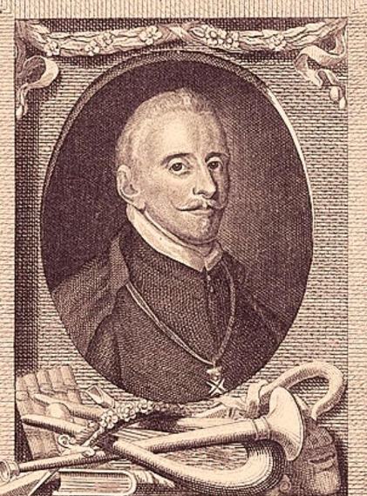
LOPE DE VEGA
BIOGRAFIA
Alumno: Mariano Alayza

Slide 2
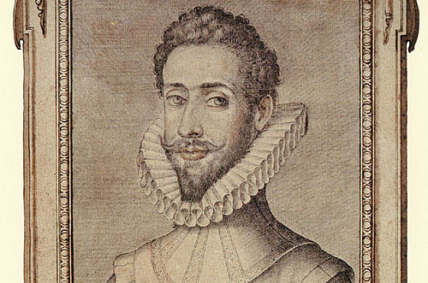
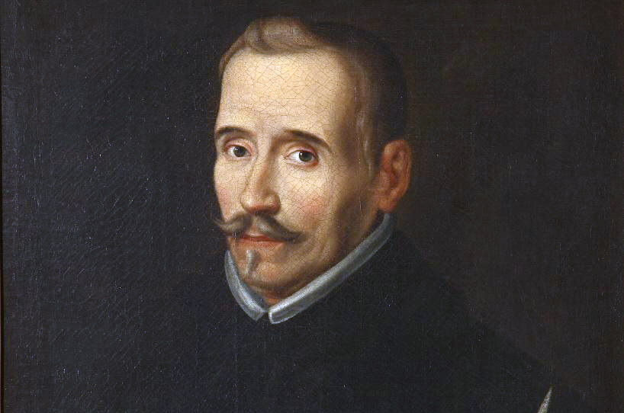
¿Quién fue Lope de Vega?
Félix Lope de Vega y Carpio fue uno de los poetas y dramaturgos más importantes del Siglo de Oro español.
Nació el 25 de noviembre de 1562 en Madrid, España y murió en esa misma ciudad el 27 de agosto de 1635.

Slide 3
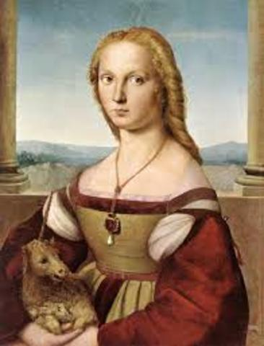
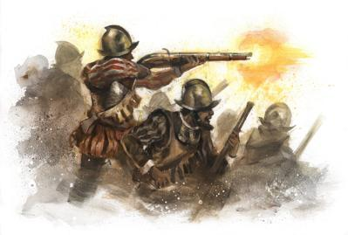
Contrajo matrimonio con Isabel de Urbina en 1588.
Su relación fue problemática y se separaron.
Tuvieron al menos 3 hijos juntos.
Se unió al ejército durante su juventud y participó en varias campañas militares, lo que influyó en su escritura y le proporcionó una visión de la realidad de la época.

Slide 4
Fue uno de los dramaturgos más prolíficos de la historia,con más de 1.500 obras escritas.
Se convirtió en el autor más representado y popular de su tiempo.

Slide 5
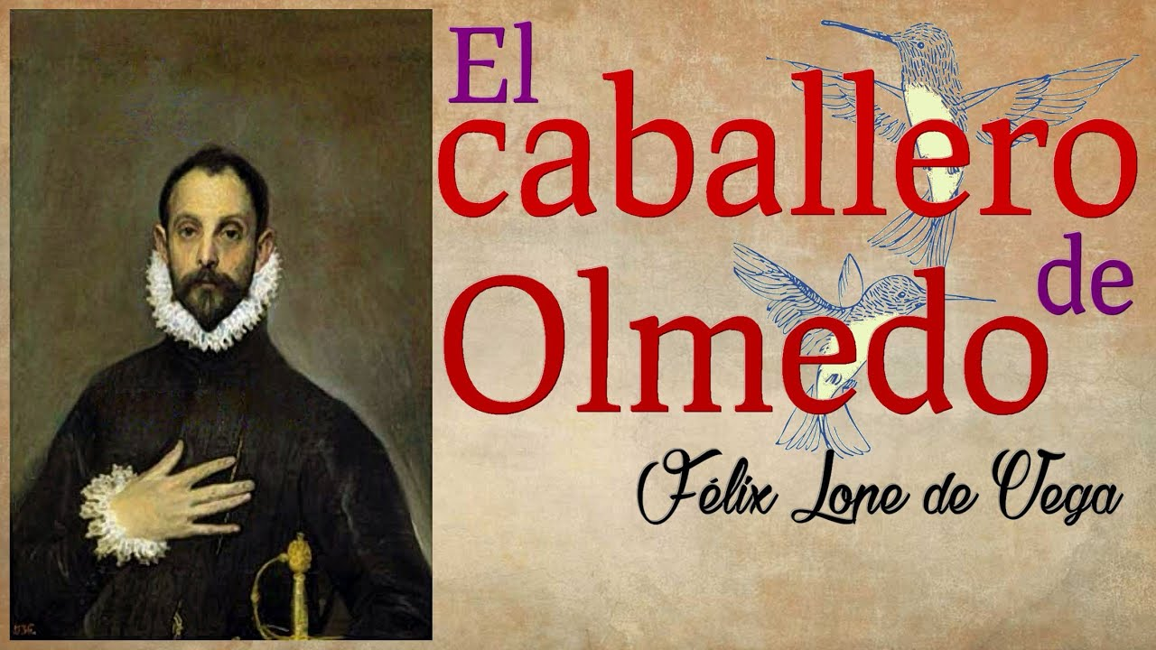
Revolucionó el teatro español del Siglo de Oro con su estilo innovador y dinámico.
Estableció el modelo del teatro nacional, elevando la comedia y el drama a nuevas alturas.

Slide 6
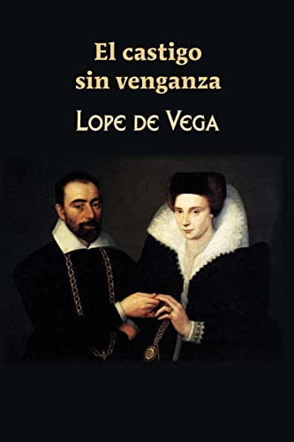
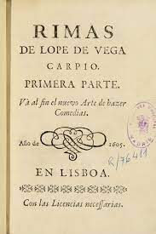
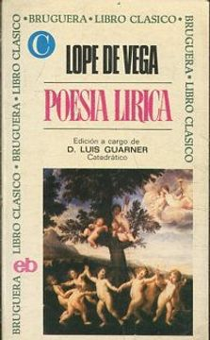
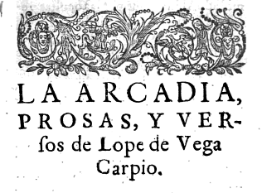
Contribuyó a nivel mundial a la consolidación del español como lengua literaria.

